Slide 1
Формирование основ безопасности жизнедеятельности детей дошкольного возраста в рамках традиций программы «Радуга» (Т.Н. Доронова и др.) Составитель: Гладких Ольга Владимировна, воспитатель муниципального бюджетного дошкольного образовательного учреждения «Детский сад №87 «Моряночка» комбинированного вида» г. Северодвинска, высшая квалификационная категория

Slide 2
По данным отечественных и зарубежных исследований здоровье человека зависит: - на 50% от собственного образа жизни; - на 20-25% от окружающей среды; - на 16-20% от наследственности; - на 10-15% от уровня развития здравоохранения в стране
Актуальность

Slide 3
По данным органов пожарной охраны каждый 6 – 7-ой пожар возникает из – за детских шалостей. 60% пострадавших - дети, 3/4 из них - дошкольники

Slide 4
Актуальные проблемы детского здоровья
Гиподинамия
(нарушение функций опорно –двигательного аппарата, кровообращения, пищеварения при ограничении двигательной активности)
Стрессы
«Заорганизован-ность воспитательно – образователь-ного процесса»

Slide 5
Р О Л Ь П Е Д А Г О Г О В
Организация педагогического процесса, сберегающего здоровье ребенка дошкольного возраста
Воспитание ценностного отношения к здоровью
ОБЖ

Slide 6
ЦЕЛИ РАБОТЫ:
Освоение знаний.
Развитие качеств личности, необходимых для ведения здорового образа жизни, обеспечение безопасного поведения в опасных ситуациях.
Воспитание чувства ответственности за личную безопасность, ценностного отношения к своему здоровью и жизни.
Овладение умениями предвидеть потенциальные опасности и правильно действовать в случае их наступления.

Slide 7
Й)
Р АЗ Д Е Л Ы О Б Ж:
ПДД (сентябрь, май)
Опасные случайности (октябрь)
Опасные предметы (октябрь)
Безопасность в социуме ( ноябрь)
Безопасность при пожаре (декабрь)
Мое тело ( январь)
Мое здоровье (январь)
Безопасность в быту (февраль)
Безопасность в природе ( март)
Безопасность на воде (апрель)

Slide 8
-Экскурсии, пешие прогулки - Досуги, «Музыка и дети», «Спорт и дети» - «А знаете ли вы, что?..» - «Читаем каждый день» ( «Машенька и медведь», «Колобок», «Пожар», «Дядя Степа – милиционер», «Сестрица Аленушка и братец Иванушка», «Кошкин дом») - «Утро радостных встреч» - «Встреча с интересными людьми» - «Основы совместной деятельности – занятия по ОСД» - «Интеллектуальный ринг» - «Театр и дети» - «Неделя здоровья» - Выставки детского творчества и сотворчества с родителями
ПУТИ РЕАЛИЗАЦИИ (ТРАДИЦИИ ПРОГРАММЫ «РАДУГА»):

Slide 9
Интересные темы – успешный путь к познанию: - «Плохие привычки хороших детей», - « Большая беда от маленькой спички», - «Что такое вирус гриппа?», - «Как сберечься от бронхита?», - «Пожарный – профессия героическая», - «Учимся видеть и слышать улицу», - « Лесные опасности», - «Собака – друг человека», - «Собака бывает кусачей», - «Полезный и опасный огонь» и др.

Slide 10
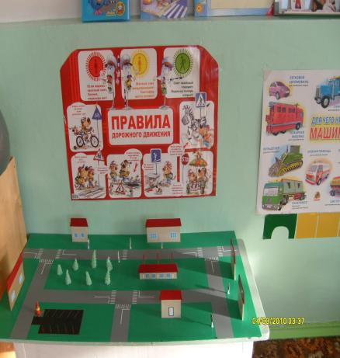
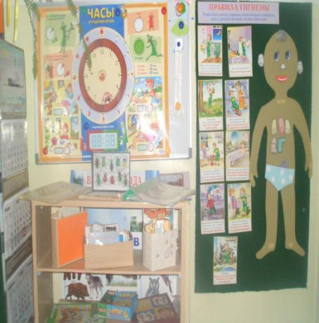
Центры безопасности

Slide 11
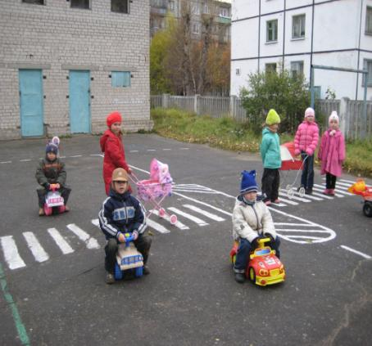
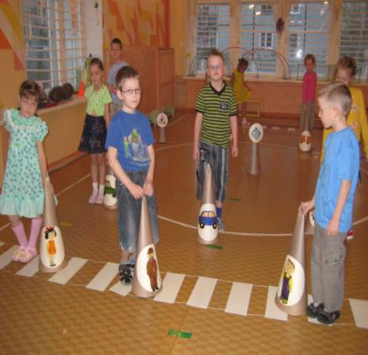
Автоплощадки по изучению ПДД

Slide 12
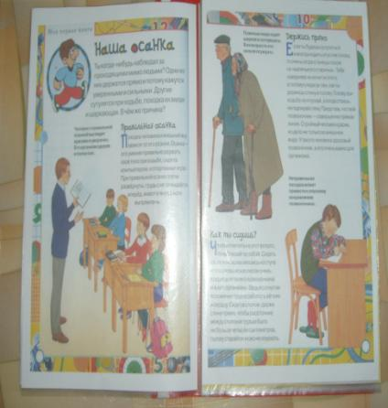
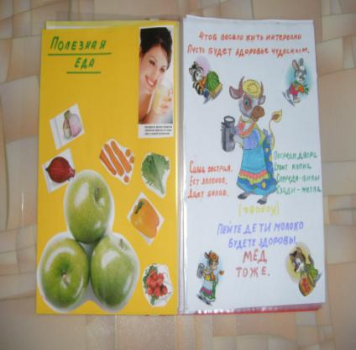
Выпуск журналов (участники: родители + дети + воспитатели)

Slide 13
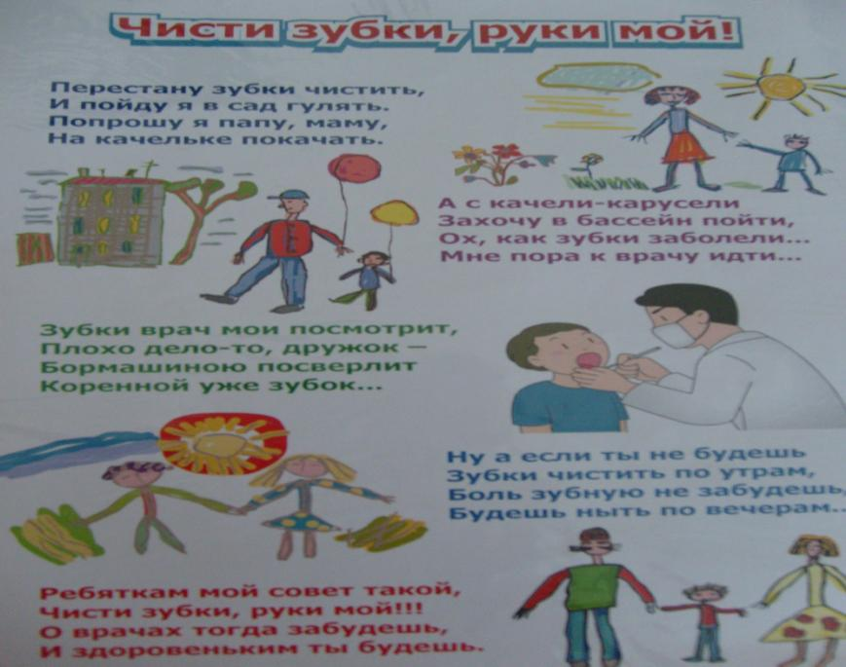

Slide 14
Из газеты «МАШЕНЬКА» для детей и родителей
Детская страничка «Давай дружить с тобой, дорога».
Мы не можем всегда быть рядом с малышом, чтобы защищать от всех возможных бед и невзгод. Но в наших силах научить его основам безопасности.
Пьеро купил машину, На какой же ехать свет,
Покатать решил Мальвину. Чтобы не наделать бед?
Ехали они, ехали – Красный – ясно путь опасный
К светофору приехали. Желтый – то же, что и красный.
Замигал тут светофор – А зеленый впереди – проходи.
И вступили они в спор:

Slide 15
Вопросы для маленьких умников ВЕСЕЛОЕ АВТОМУЛЬТИ Назовите виды «транспорта», на которых путешествовали сказочные герои. 1. На чем ехал Емеля к царю во дворец? (Печка). 2. Любимый вид транспорта кота Леопольда? (Велосипед). 3. Чем смазывал моторчик Карлсон? (Вареньем). 4. Какой подарок сделали родители дяди Федора почтальону Печкину? (Велосипед). 5. Во что превратила добрая фея тыкву для Золушки? (Карету). 6. На чем летал Алладин? (Ковер-самолет). 7. На чем катался Кай из сказки «Снежная королева»? (Санки). 8. Личный транспорт Бабы Яги? (Ступа).

Slide 16
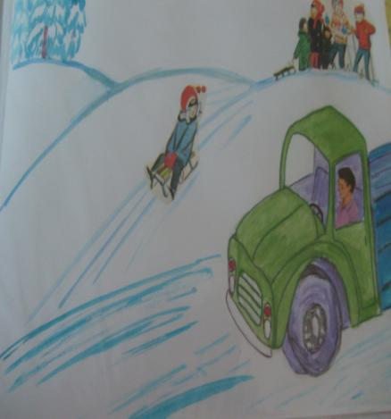
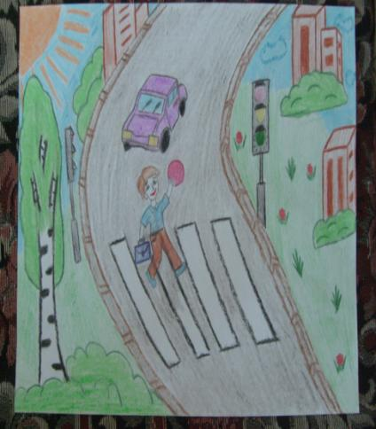
Выставки и коллажи

Slide 17
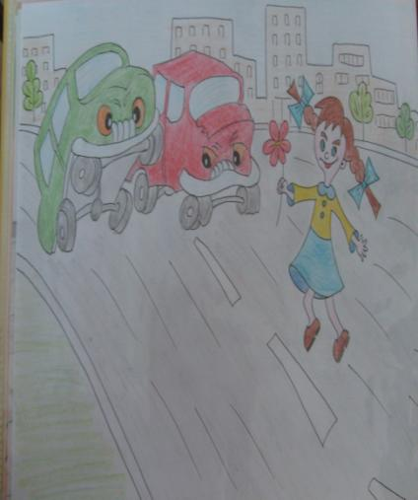
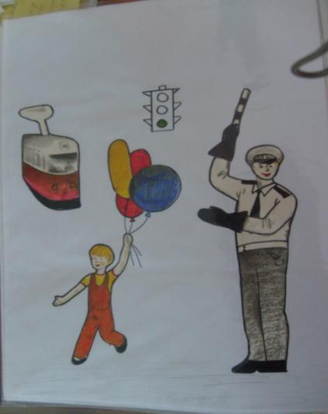
Дети и дорога

Slide 18
Перспективное планирование по ОБЖ для старшего дошкольного возраста, реализуемое в традициях программы «РАДУГА»

Slide 19
Раздел ОБЖ | Месяц | Тема | Задачи | Пути реализации
ПДД | Сентябрь | «Прогулка по городу» или «Учимся видеть и слышать улицу» | - Закреплять правила поведения детей на улице и дороге. - Знакомить со знаками дорожного движения, «островом безопасности», разметкой улиц. - Продолжать знакомить с транспортом на дороге, рассказать о преимуществах спецмашин. | Экскурсии по городу А знаете ли вы, что… Интеллек-туальный Ринг Читаем детям А у нас в гостях
Опасные предметы. Опас- ные ситуации | Октябрь | «Учим Правила движения как таблиц умножения» «10 советов майора Мурова» | - Предупреждать наиболее распространенные ошибки поведения на дороге («ловушки на дороге»: игры у и на дороге, цепление за машину, езда на велосипеде по дороге и т.д.) - Предостеречь от контактов с незнакомыми людьми (взрослые и подростки). - Обратить внимание на неприятности, которые случаются при таких контактах. | А у нас в гос- тях Интеллекту- альный ринг Читаем Детям (Дядя Степа- милиционер) А знаете ли вы, что…

Slide 20
Безопасность в социуме | Ноябрь ноябрь | Опасные люди: кто они? | - Довести до сведения детей, кого мы называем опасными людьми (психбольные, насильники, убийцы, воры, наркоманы и т.д.) - Объяснить, какую угрозу они представляют при встрече. - Рассказать о работе сотрудников милиции. | У нас в гостях А знаете ли вы, что… Читаем детям (Ш.Пер-ро «Крас-ная Шапоч-ка»

Slide 21
Безо- пас- ность при по- жаре Мое тело, Мое здо- ровье | Декабрь Январь | «Большая беда от ма- ленькой спички» «Пожарный- профессия героическа» «Один дома» «Что такое вирус гриппа, как убере- чься от брон- хита» «Самые боль- шие опас- ности» или «Самое боль- шое зло» (курение, алкоголь, наркотики) | - Закреплять и уточнять знания детей о возникновении пожаре, его последствий - Показать значимость профессии пожарного. - Воспитывать уважительное отношение к людям этой профессии. - Уточнить правила поведения при пожаре. - Формировать навыки пользования телефоном. Знакомить с предметами необходимыми для тушения пожара. - Обобщать знания детей о профилактике и причинах простудных заболеваний. - Установление причинно-следственных связей - Поговорим с детьми о вреде курения, алкоголя, наркотиков. - Формировать отрицательное отношение к этим привычкам. | Интеллект-й ринг У нас в гостях Читаем детям («Пожар», «Рассказ о неизвестном герое…») Выставки рисунков на тему «Шалости с огнем» А знаете ли вы, Что… Интеллект-й ринг Выставка рисунков (УРВ) Выпуск жур- налов (УРВ) Просмотр Видеофиль-мов А знаете ли вы, что… А у нас в гос- тях

Slide 22
Безо- пас- ность в быту | Февраль | «Плохие привычки хороших детей» | - Формировать представление детей о вредных привычках: неправильной осанке, неподстриженных ногтях, дети грызут ногти, злоупотребление чипсами, газировкой и т.п. - Дать детям знания о вреде любимого телефона. | Выставки рисунков А знаете ли вы, что… УРВ Создание кол- Лажа
 |  | «TV- опасность или безопасность» | - Рассказать детям о физиологических основах и нормативах просмотра телевизионных передач. | А знаете ли вы, что…
Безо- пас- ность в при- роде | Март | «Как и Зачем люди отдыают» | - Познакомить с понятием отдыха и показать его необходимость, раскрыть возможное содержание активного отдыха, обучить способом организации самостоятельной деятельности. | ОСД (план-е) Дети и музыка Спорт и дети Досуги А знаете ли вы, что…
 |  | «Собака- друг человека? | - Познакомить детей, чем опасны контакты с больными (либо незнакомыми) животными. - Объяснить особенности поведения животных. - Дополнить знания детей о защитных реакциях животных (цвет, звуки и т.д.) | А знаете ли вы, что… У нас в гос- тях
 |  | «Лесные опасности» (грибы, ягоды, змеи, клеещи и др.) | - Приучать детей к осторожному обращению с объектами природы. - Обратить внимание на отравления, их причины и следствие. - рассказать об оказании первой помощи. | А знаете ли вы, что… У нас в гос- тях

Slide 23
ПДД | Май | Перекресток Загадок | - Совершенствовать умение детей загадывать и отгадывать загадки на темы ПДД, дать понятие перекрестка, регулировщика. - Закреплять и уточнять знания о знаках и символах на дороге. - Довести до детей понятие «тормозной путь» автомобиля и способствовать осознанию его при перебежке перед едущим транспортом. | УРВ – выстав- ка рисун-ков УРВ – созда- ние коллажа Интел-лекту-альный Ринг А знаете ли вы, что…

Slide 24
СПАСИБО ЗА ВНИМАНИЕ

